Slide 1
A metafora és az allegória

Slide 2
Metafora
Hasonlóságon alapul
De túllép a hasonlaton:
AZ ÉLET OLYAN, MINT EGY KOMÉDIA.
AZ ÉLET KOMÉDIA.

Slide 3
konkrét
képi
azonosított
azonosító
élet =
komédia
Az élet olyan, mint egy komédia.

Slide 4
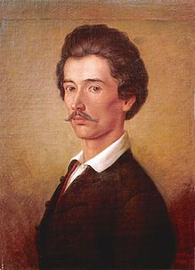
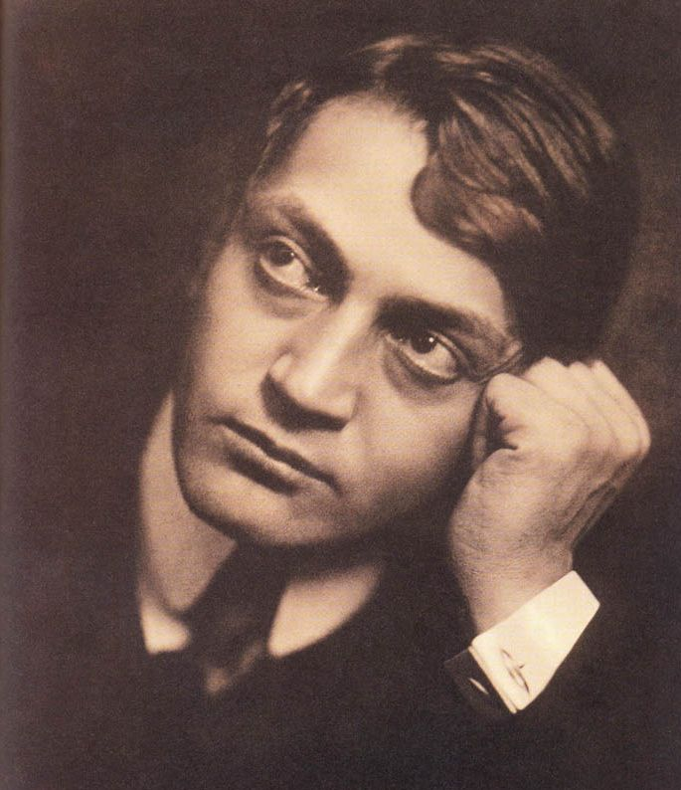
konkrét
képi
A bánat?
Egy nagy oceán.
Szívem
egy nagy harangvirág…
Az élet
nem habostorta.
Teljes metafora

Slide 5
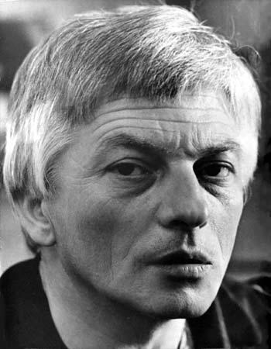
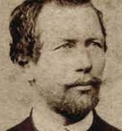
képi
Üvegszilánk-tenger
Körültem csillagmiriád
Versenyt kacérkodik, ragyog…
?
Jártam én koromban, hóban…
egytagú (csonka) metafora
Vad fruttik

Slide 6
konkrét
képi
A bánat?
Egy nagy oceán.
Szívem
egy nagy harangvirág…
Az élet
nem habostorta.
FŐNÉVI METAFORA

Slide 7
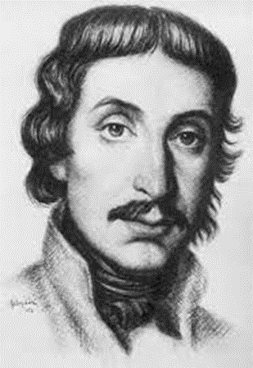
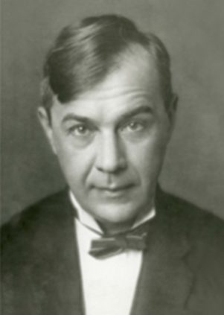
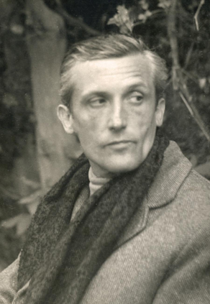
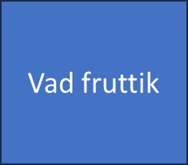
képi
konkrét
vattacukor-édes
emlék
kancsal
emlék
törődött
csönd
tarka
képzetek
MELLÉKNÉVI METAFORA

Slide 8
konkrét
képi
IGEI METAFORA
szó
bennszakad
hang
fennakad
lehellet
megszegik

Slide 9
ALLEGÓRIA
ALAPJA EGY HASONLAT VAGY EGY METAFORA:
PL: „AZ ÉLET (olyan mint) EGY BÁL.”
EZT A KÉPET TOVÁBB BONTJA, RÉSZLETEZI:
HOL EZZEL, HOL AZZAL PERDÜLÜNK TÁNCRA
VAN, HOGY ELESÜNK, VAGY A LÁBUNKRA LÉPNEK
NÉHA ELHALLGAT A ZENE ÉS PIHENÜNK
LESZ, AKI HAMARABB ELMEGY STB.

Slide 10
képi
KONKRÉT
ÉDESANYÁM RÓZSAFÁJA,
ÉN VOLTAM A LEGSZEBB ÁGA,
DE EGY GONOSZ LESZAKASZTOTT,
KEZE KÖZÖTT ELHERVASZTOTT.
ANYÁM GYERMEKEI (ÉRTÉKEI)
ÉN VOLTAM A LEGSZEBB (LÁNY!),
EGY CSÁBÍTÓ/ROSSZ FÉRJ ELVETT TŐLE
TÖNKRETETT

